Slide 1
ПРЕЗЕНТАЦИЯ ПО ДИСЦИПЛИНЕ:
МДК 01.03 «АСУ НА ТРАНСПОРТЕ» на тему:
ОСНОВНЫЕ ПОЛОЖЕНИЯ, ОПРЕДЕЛЕНИЯ И ПОНЯТИЯ
Министерство образования, науки и молодежной политики Краснодарского края
Государственное автономное профессиональное образовательное учреждение Краснодарского края
«Новороссийский колледж строительства и экономики»

Slide 2
СОДЕРЖАНИЕ
АСУ: признаки и классификация
Система и ее признаки
Управление и технология управления
Сферы автоматизируемой деятельности
Основные тенденции развития IТ управления

Slide 3
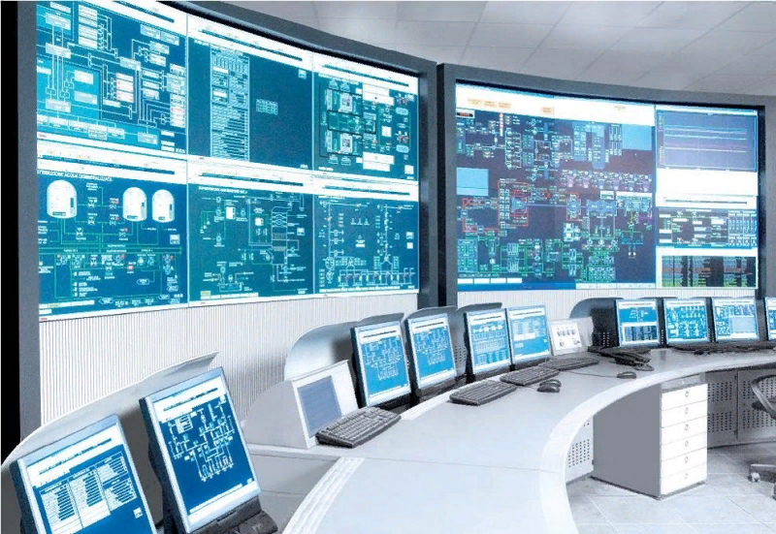
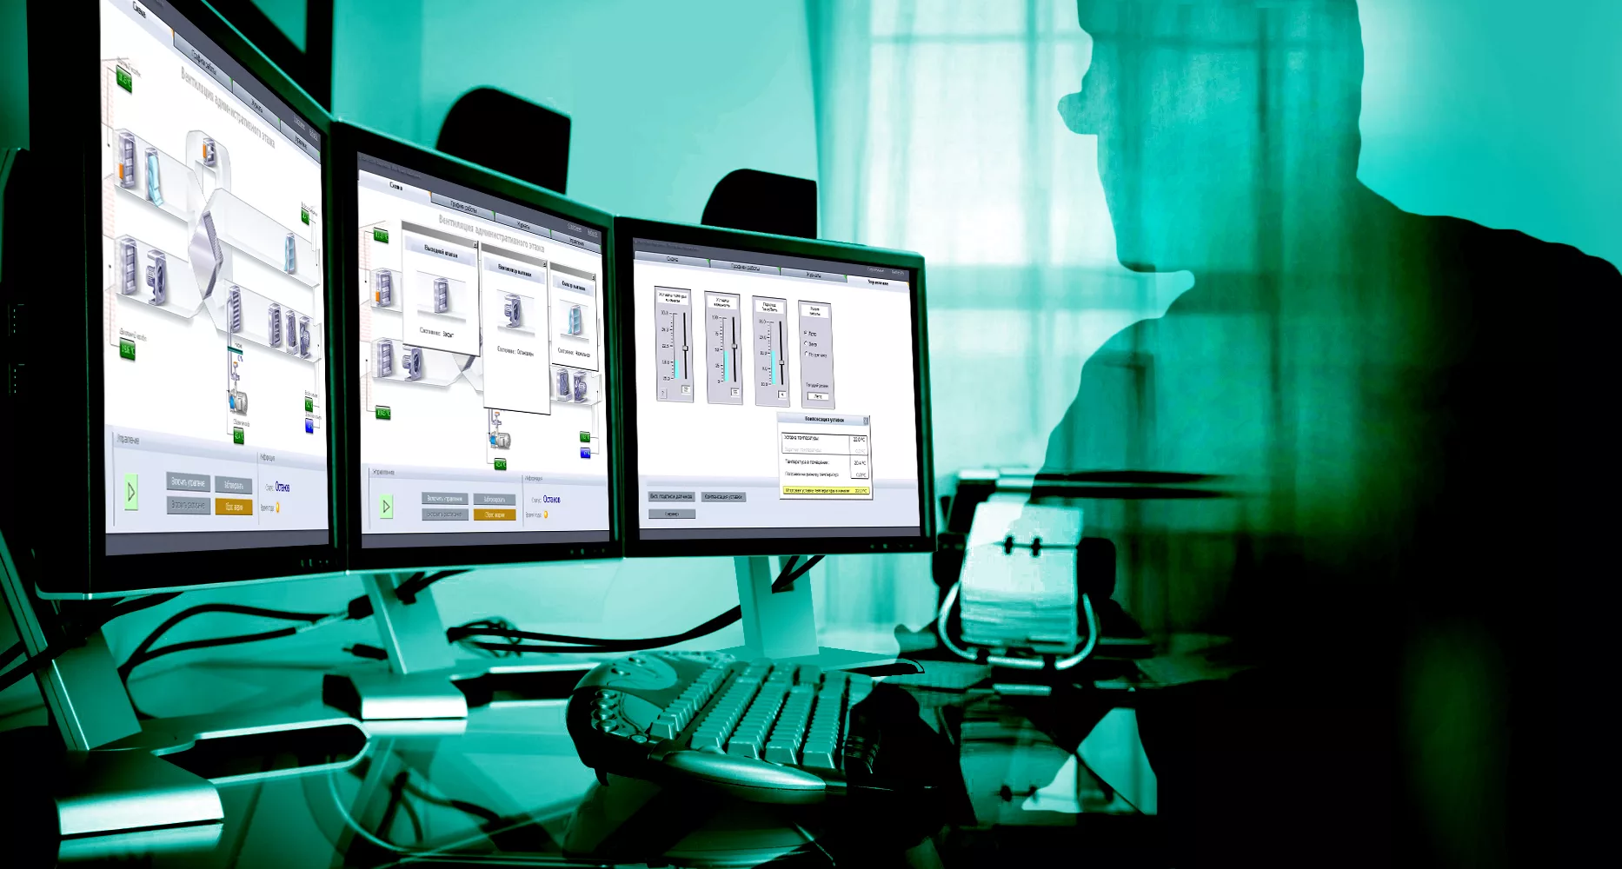
Понятие «АСУ»
АСУ — это человекомашинная система, предназначенная для сбора, обработки и выдачи информации, необходимой для оптимизации управления.

Slide 4
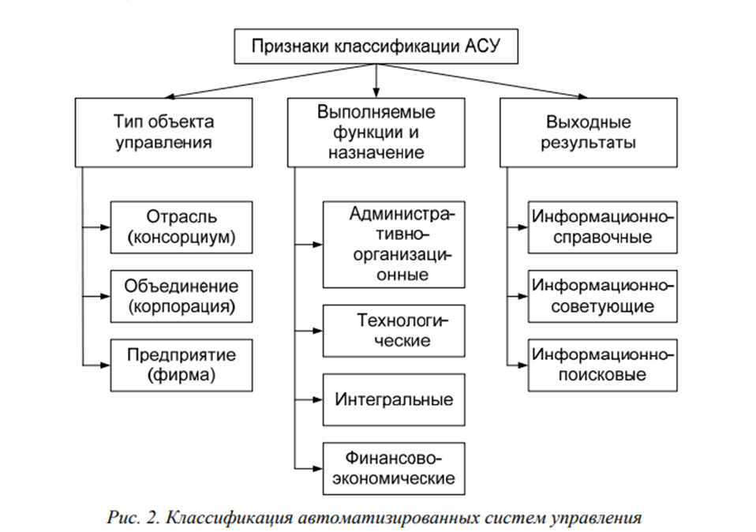

Slide 5

Понятие «Система»
Система — это объективное единство закономерно связанных друг с другом предметов, явлений, сведений, а также знаний о природе, обществе и т. п.

Slide 6
Признаки системы
Любое образование можно считать системой, если оно обладает четырьмя основными свойствами или признаками:
1) целостностью и делимостью;
2) наличием устойчивых связей;
3) организацией;
4) эмерджентностью.

Slide 7
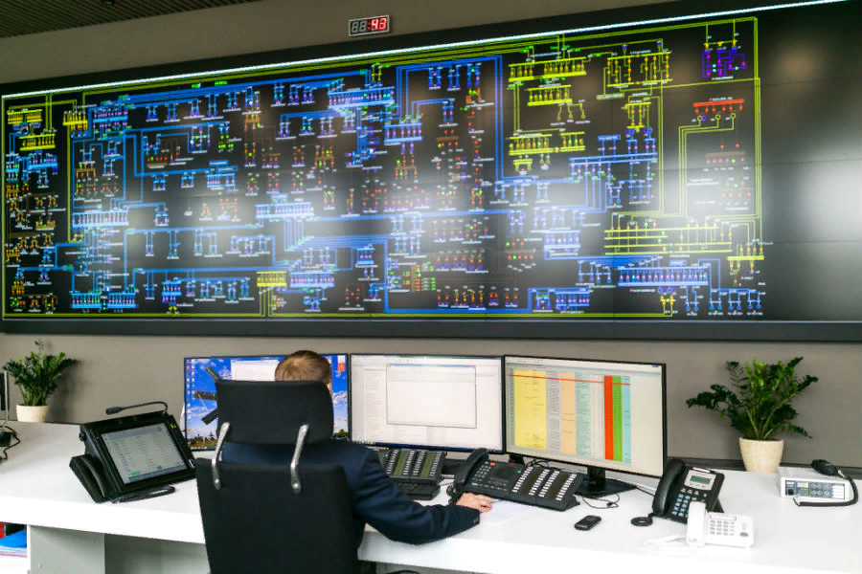
Целостность и неделимость
Целостность и делимость системы можно объяснить следующим образом. С одной стороны, система — целостное образование, с другой стороны, в ее составе отчетливо могут быть выделены целостные объекты (элементы), которые существуют лишь в системе (вне системы это в лучшем случае объекты, обладающие системно-значимыми свойствами). При вхождении в систему элемент приобретает системно-определенное свойство взамен системно-значимого.

Slide 8
Наличие существенных устойчивых связей
Наличие существенных устойчивых связей между элементами и/или их свойствами, превосходящих по мощности связи этих элементов с элементами, не входящими в данную систему, является атрибутом системы. Система существует как некоторое целостное образование, когда мощность существенных связей между элементами системы в интервале времени, не равном нулю, больше, чем мощность связей этих же элементов с внешней средой. Для информационных связей оценкой потенциальной мощности может служить пропускная способность данной информационной системы, а ее оценкой реальной мощности — действительная величина потока информации. Однако в общем случае при оценке мощности информационных связей необходимо учитывать качественные характеристики передаваемой информации (ценность, полезность, достоверность и т. п.).

Slide 9

организация
Организация системы характеризуется наличием определенной структуризации, что проявляется в снижении энтропии (степени неопределенности) системы H (S) по сравнению с энтропией системоформирующих факторов, определяющих возможность ее создания.

Slide 10
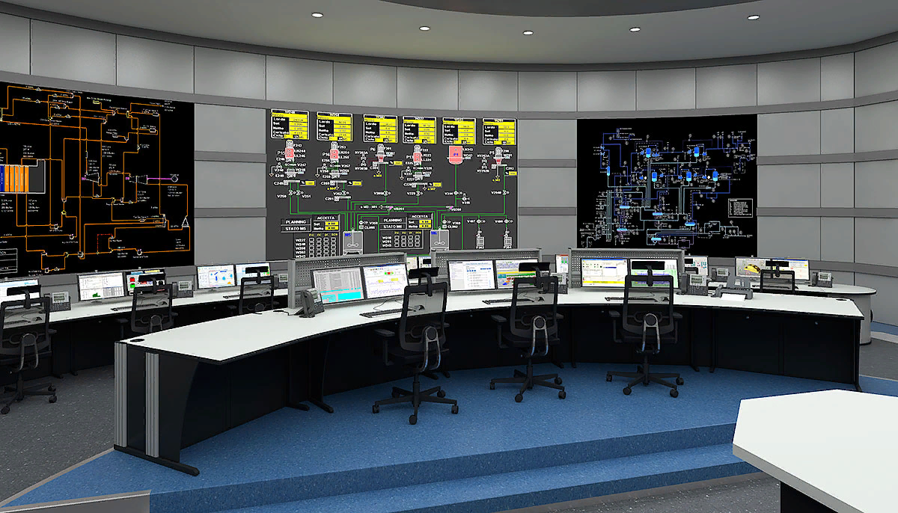
Понятие «эмерджентность»
Эмерджентность предполагает наличие таких качеств (свойств) системы, которые присущи ей в целом, но не свойственны ни одному из ее элементов в отдельности.

Slide 11


Понятие «управление»
Совокупность управляющих воздействий, направленных на то, чтобы действительный ход процесса соответствовал желаемому, называют управлением.

Slide 12
Понятие «процесс Управления»
Процесс управления — это целенаправленное воздействие управляющей системы на управляемую, ориентированное на достижение определенной цели и использующее главным образом информационный поток.
Оптимальное управление заключается в выборе наилучших управляющих воздействий из множества возможных с учетом ограничений и на основе информации о состоянии управляемого объекта и внешней среды. Общепризнано, что управление коллективами людей - одна из наиболее сложных областей человеческой деятельности.

Slide 13
Управление предполагает, что:
- существует некоторый орган, систематически или по мере необходимости вырабатывающий управляющие воздействия, при этом такой управляющий орган принято называть системой управления;
- обычно управление осуществляется через исполнительные органы, которые изменяют действительный ход процесса;
- процесс управления должен быть целенаправленным;
- управляющие воздействия должны быть скоординированы между собой, а не носить случайного характера, при котором не исключена возможность прямо противоположных друг другу воздействий.

Slide 14
особенности АТП, как объекта управления
1. Зависимость функционирования АТП от технологических процессов клиентов, а также влияние перевозочного процесса на экономические результаты их деятельности.
2. Зависимость активности элементов организационной структуры и эффективности управления от внешних условий.
3. Динамичность и стохастичность, обусловленные одновременным воздействием множества факторов, часть из которых имеет элементы случайности

Slide 15

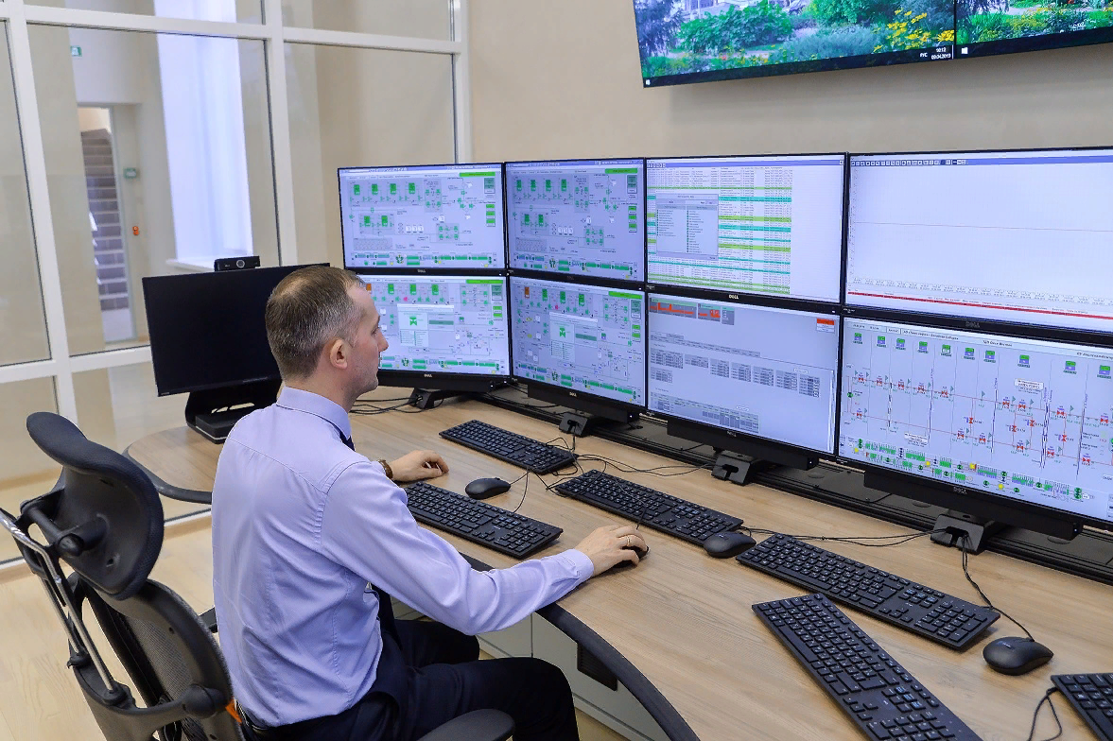
Технология управления
Учитывая, что технология – это правила действия с использованием каких-либо средств, то можно сказать, что если реализация технологии направлена на выработку управляющего воздействия, то это технология управления.

Slide 16
Классификация АС В ЗАВИСИМОСТИ ОТ СФЕРЫ ДЕЯТЕЛЬНОСТИ:
на АСУ (отраслевые, предприятия или производственных процессов, технологических процессов и др.);
системы автоматизированного проектирования (САПР);
АС научных исследований (АСНИ);- АС обработки и передачи информации (АСОИ);
АС технологической подготовки производства (АСТПП);

Slide 17
Классификация АС В ЗАВИСИМОСТИ ОТ СФЕРЫ ДЕЯТЕЛЬНОСТИ:
- АС контроля и испытаний (АСК);
- системы, автоматизирующие сочетания различных видов деятельности;
- АСУ предприятием (АСУП);
- АСУ производственным процессом (АСУПП).

Slide 18
основные тенденции развития IТ управления
1. Изменение характеристик информационного продукта, который все больше превращается в гибрид результатов расчетно-аналитической работы и услуги, предоставляемой индивидуальному пользователю ПК.
2. Параллельное взаимодействие логических АИТУ, совмещение различных видов информации (текста, графики, цифр, звуков) с ориентацией на одновременное восприятие человеком посредством органов чувств.

Slide 19
основные тенденции развития IТ управления
3. Ликвидация всех промежуточных звеньев на пути от источника информации к ее потребителю. Например, становится возможным непосредственное общение автора и читателя, продавца и покупателя, певца и слушателя через систему видеоконференций, электронную почту и т. п.
4. Глобализация информационных технологий в результате использования спутниковой связи и всемирной сети Интернет, благодаря чему люди смогут общаться между собой и с общей базой данных, находясь в любой точке планеты.

Slide 20
КОНТРОЛЬНЫЕ ВОПРОСЫ
Управление: основные термины и понятия.
Система и ее основные свойства.
Классификация автоматизированных систем.
Тенденции развития информационных технологий управления.
АСУ: признаки и классификация

Slide 21
СПАСИБО ЗА ВНИМАНИЕ!

